Slide 1
Tests antigéniques rapides en pharmacie

Slide 2
​Table des matières
Introduction
Tests
Groups cibles en pharmacie
Locaux, organisation & personnel
EPI : équipements de protection individuelle
Procédure de prélèvement
Elimination des déchets
Information des patients
Lecture du résultat du test
Enregistrement du résultat du test
Rémunération
Résumé
TESTS
TESTS

Slide 3
TESTS

Slide 4
Valeur ajoutée du pharmaciens
Augmentation de la capacité
La plus grande valeur ajoutée des pharmaciens:
Accessibilité et la relation avec les patients
Nous restons convaincus que malgré la capacité actuelle, une partie importante de la population ne se fait pas tester dans un centre de test ou dans les services actuelles (cf. Anvers)
Cette population pourrait éventuellement se faire tester si cela était possible chez leur pharmacien local.
La situation de Corona évolue très rapidement
d'assouplissements
de nouvelles variantes
…

Slide 5
Tests antigéniques rapides à utiliser en pharmacie
Uniquement les tests antigéniques rapides figurant sur la liste des tests recommandés par l'AFMPS
sensibilité ≥ 90%
spécificité ≥ 99%
tel que mentionné dans la notice d'utilisation sur la base des données de la firme
Pour la phase pilote, les tests sont fournis gratuitement par le gouvernement fédéral et sont à retirer au centre de test lié à l'heure convenue.
Matériovigilance - le pharmacien est tenu de signaler tout incident à l’AFMPS
1° tout dysfonctionnement, défaillance ou altération des caractéristiques et/ou des performances d’un test antigénique rapide ainsi que toute inadéquation dans l’étiquetage ou les instructions d’utilisation susceptibles d’entraîner ou d’avoir entraîné, directement ou indirectement, la mort ou la dégradation grave de l’état de santé d’un patient, d’un utilisateur ou d’autres personnes.
2° toute raison d’ordre technique ou médical liée aux caractéristiques ou aux performances d’un test antigénique rapide et ayant entraîné, pour les raisons visées au point 1°, le rappel systématique par le fabricant des tests antigéniques rapides du même type.

Slide 6
GROUPES CIBLES EN PHARMACIE

Slide 7
Groupe cible en pharmacie : patients symptomatiques depuis ≤ 5 jours
Patients présentant des symptômes graves tels que dyspnée, douleur thoracique, aggravation de BPCO, asthme…
OU Patients à risque accru d’évolution sévère de la COVID-19 tel que décrit par Sciensano
(> 65 ans, obésité sévère, diabète type 2 et/ou hypertension artérielle et/ou maladie cardiovasculaire et/ou maladie rénale et/ou maladie pulmonaire, cancer, immunodéficience...)
OU Patients issus de groupes vulnérables (femmes enceintes, patients cancéreux, atteints de troubles de l’immunité ou d’une pathologie chronique...)
Ces patients peuvent être testés en pharmacie s’ils le souhaitent, MAIS ils sont renvoyés systématiquement vers un médecin (généraliste) quel que soit le résultat du test. Si c'est positif pour des conseils supplémentaires, si c'est négatif pour rechercher la cause des symptômes.
Pas les enfants < 6 ans

Slide 8
PATIENTS SYMPTOMATIQUES > 6 ANS
Symptômes sévères (dyspnée, douleur thoracique, aggravation BPCO, asthme, ...)
OU Patient à risque accru d’évolution sévère de la COVID-19
OU Groupe vulnérable (grossesse, cancer, troubles de l'immunité...)
Apparition aiguë d'anosmie et/ou de dysgueusie et/ou de toux et/ou de fièvre*
(*chez les enfants sans cause apparente)
> 5 jours
Pas de test en officine
Contacter le médecin et observer une quarantaine
≤ 5 jours
Test antigénique rapide en officine
2 symptômes ou plus
> 5 jours
≤ 5 jours
Pas de test en officine
Contacter le médecin et observer une quarantaine
Test antigénique rapide en officine
Soins pharmaceutiques Test non conseillé
Fièvre*, douleurs musculaires, rhinite, mal de gorge, mal de tête, anorexie, fatigue, diarrhée aqueuse**, confusion aiguë** et chute soudaine**
(*chez l’adulte) (** ces symptômes surviennent plus souvent chez les personnes âgées )
1 symptôme
> 5 jours
≤ 5 jours
Pas de test en officine
Contacter le médecin et observer une quarantaine
Test antigénique rapide en officine

Slide 9
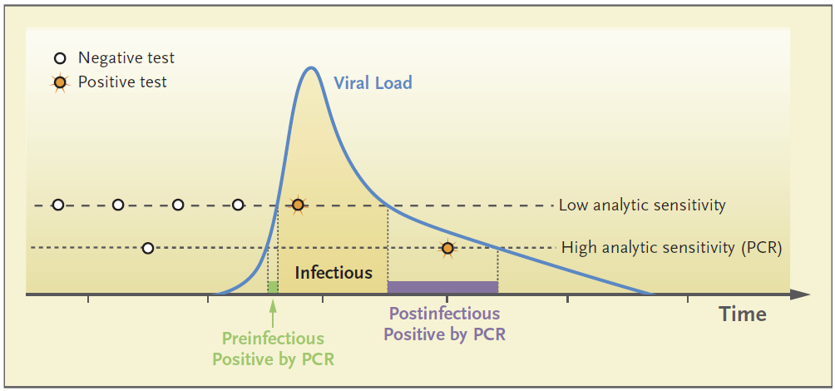
Jour 0
Jour 5

Slide 10
LOCAUX, ORGANISATION & PERSONNEL

Slide 11
Exigences de qualité des locaux
Le test est effectué et traité dans un ‘espace séparé’.
Cet espace peut être l’espace de confidentialité (obligatoire depuis 2010).
Cet "espace" peut être une pièce séparée, un bureau, un couloir, un espace clairement délimité dans l’officine, une tente à l'extérieur de la pharmacie, un container sur le parking, un garage attenant à la pharmacie, etc. selon les possibilités individuelles.
Chaque patient se trouve toujours à minimum 1,5 m d'un autre patient.
Les pharmacies affichent le nombre max. de patients pouvant être présents dans l’officine en fonction de sa surface. Les files d’attente doivent à tout moment être réduites ou évitées.
La personne testée dans la zone de test se trouve toujours à minimum 2 m de tous les autres patients.
L’ espace peut être facilement ventilé ou dispose d'un bon système de ventilation.
L’espace doit pouvoir être facilement nettoyé/désinfecté.
L’espace traversé par le patient doit être le plus réduit possible. Il est préférable que l’espace de test soit proche de la porte.
Le patient ne doit ni ouvrir des portes ni utiliser lui-même des interrupteurs.
L'espace offre suffisamment d’intimité (confidentialité).

Slide 12
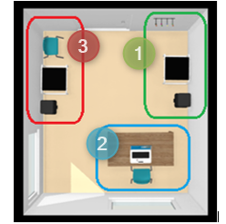
L’espace de test contient un minimum de matériel et est divisé en 3 zones.
Ces 3 zones peuvent se trouver dans le même espace physique, mais aussi dans des espaces
adjacents.
A. Zone "verte" pour mettre et enlever les équipements de protection individuelle (EPI)
Matériel dans la zone | Spécifications
EPI | En quantité suffisante
Table | Facile à nettoyer
Portemanteau (si le tablier est réutilisé) | Minimum 2 m des EPI propres
Poubelle fermée | A pédale
B. Zone "bleue" réservée à l'administration. Pour l’enregistrement des données des patients et des résultats des tests
Matériel dans la zone | Spécifications
Table ou bureau | Facile à nettoyer
Ordinateur portable ou non

Slide 13
C. Zone "rouge" où le test est effectué
Matériel dans la zone | Spécifications
Chaise ou tabouret pour le patient | Facile à nettoyer (par ex. en plastique, sans accoudoirs, non recouverte de tissu)
Table | Facile à nettoyer
Matériel de test Sets de test (écouvillons, tubes, bouchons, solution tampon, dispositifs de test) Abaisses-langue en bois (si nécessaire) | En quantité suffisante
Poubelle fermée | A pédale
Autre matériel Indicateur de temps (par ex. horloge murale, minuteur, chronomètre…) Boîte de mouchoirs Stylo à bille/marqueur Conseils d’hygiène Sciensano Dépliants pour les patients Formulaires pour le suivi des contacts Champs non-stériles/ alèses Vaporisateur d'alcool à 70° | Eventuellement plastifiés

Slide 14
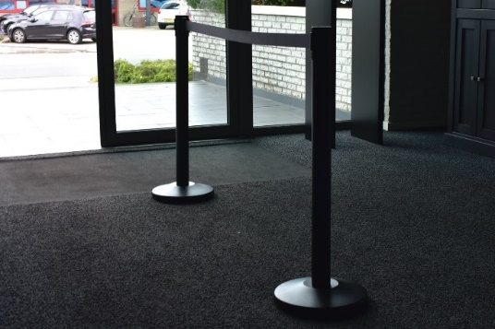
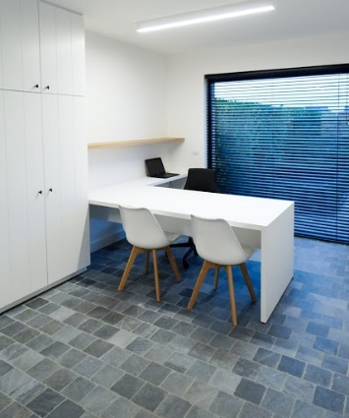
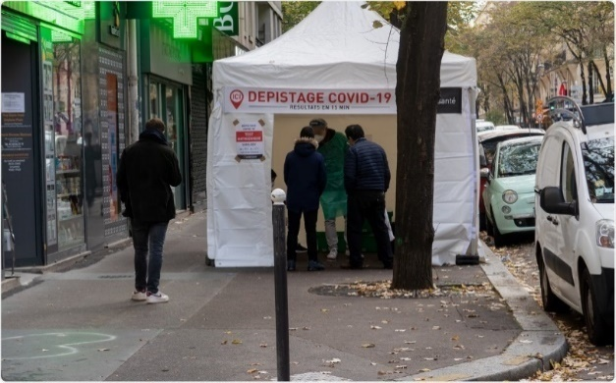
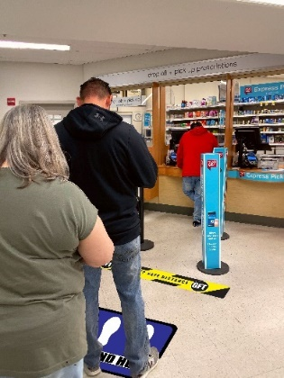
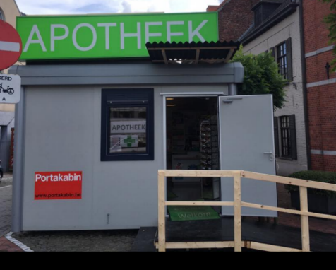
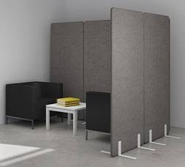

Slide 15
Organisation du testing
En fonction des possibilités individuelles et du personnel disponible
Le testing ne doit à aucun moment entraver la continuité et la qualité des activités de la pharmacie et se dérouler en veillant à la sécurité de chacun.
Sur ou sans rendez-vous.
Pendant les heures d’ouverture, avant ou après les heures d’ouverture, pause de midi, pendant la garde, heures dédiées…
Mention claire des horaires de testing à l'entrée de la pharmacie et sur le site web et autres canaux de communication.
Minimum 2 heures par jour, à l'exception des dimanches et jours fériés.

Slide 16
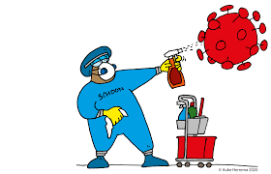
Nettoyage de l’espace de test
Nettoyer quotidiennement le sol avec de l'eau contenant 2 à 4% d'eau de Javel.
Après chaque patient, désinfecter la chaise, la surface de travail et tout autre matériel en contact avec le patient avec une solution hydroalcoolique à 70%.
Toutes les 2 heures, désinfecter les surfaces à risque (poignées de porte, interrupteurs, rampe, clavier, souris d'ordinateur, plateau de préparation...) avec une solution hydroalcoolique à 70%.
Vider les poubelles quotidiennement.

Slide 17
Aération/ventilation
Aérer la pièce le plus possible. Idéalement, ouvrir les fenêtres/portes après chaque patient. Testing possible aussi à l’extérieur (tente,voiture).
Aérer toutes les pièces de la pharmacie quotidiennement pendant au moins 2 x 30 min.
Système de ventilation avec apport d'air frais extérieur : régler sur une position élevée.
Système de climatisation qui réutilise et fait circuler l’air : ne pas faire fonctionner si t° < 25°C.
Ne pas utiliser de ventilateurs (danger de propagation des aérosols de virus)

Slide 18
Exigences de qualité pour les pharmaciens et les assistants
Assurance en responsabilité civile professionnelle (communiquer chez qui vous êtes assuré afin que nous puissions vérifier).
Chaque pharmacie décide individuellement qui réalise les tests.
Personne ne peut être obligé à réaliser les tests.
De préférence, des horaires fixes sont définis.
Les assistants effectuent les tests sous la supervision et la responsabilité du pharmacien comme pour les autres tâches effectuées dans la pharmacie.
Formation prévue par le centre de test local (par le médecin lui-même ou déléguée sous sa direction).

Slide 19
EPI EQUIPEMENTS DE PROTECTION INDIVIDUELLE

Slide 20
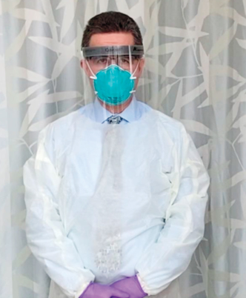
Équipements de protection individuelle
Toujours présents en quantité suffisante et stockés à plus de 2 mètres de l'endroit où le test est effectué
Gants changés entre chaque patient
Tablier
Manches longues et fermeture à l’arrière
Jetable ou réutilisable (lavable à min. 60°C)
Réutiliser pendant maximum 3 jours (inscrire la date + remplacer immédiatement si toux, éternuement ou souillures visibles)
Masque pour la bouche et le nez
Minimum chirurgical IIR bien ajusté sur la bouche, le nez et le menton ou FFP2
Port pendant maximum 8 heures cumulées
Port d’un autre masque pour les autres activités de la pharmacie
Ne jamais toucher l’avant du masque
Remplacer immédiatement si souillures visibles
Protection pour les yeux
Gel hydroalcoolique pour les mains (ou eau et savon et serviettes jetables si disponible dans l’espace de test)

Slide 21
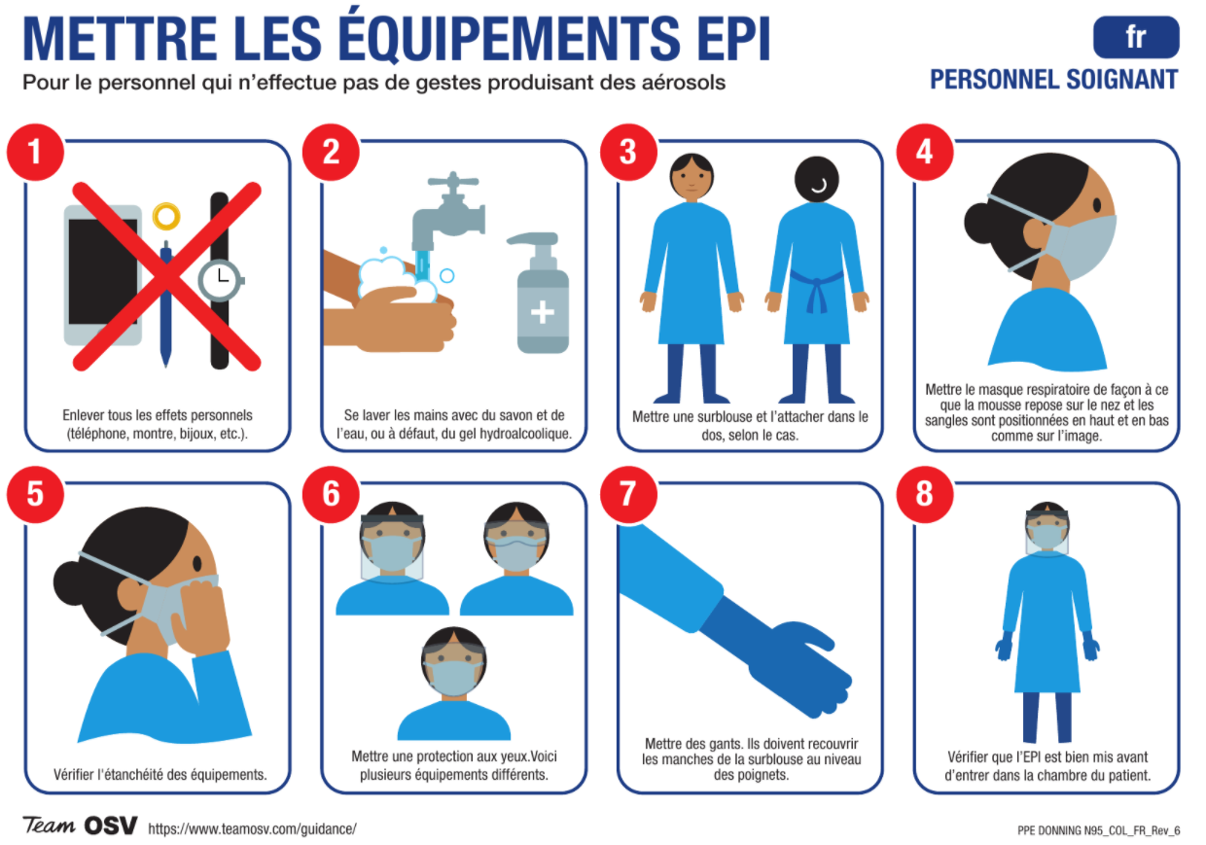
Retirez montre et bijoux
Lavez-vous ou désinfectez-vous les mains.
Mettez le tablier. Lavez-vous ou désinfectez-vous à nouveau les mains si vous réutilisez le tablier.
Mettez le masque buccal.
Vérifiez qu’il est bien ajusté.
Mettez les lunettes de protection ou l’écran facial.
Mettez les gants non stériles en couvrant les poignets du tablier.
https://www.teamosv.com/wp-content/uploads/2020/06/ezgif-5-d390c9a87b.pdf-1.png

Slide 22
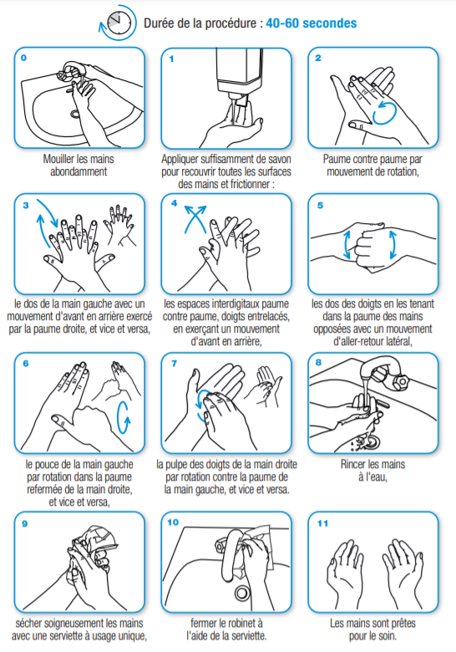
Lavage correct des mains à l’eau et au savon
https://www.who.int/gpsc/tools/comment_lavage_des_mains.pdf?ua=1
https://www.youtube.com/watch?v=ZHttxEadsVU
Notes:
https://www.youtube.com/watch?v=ZHttxEadsVU

Slide 23
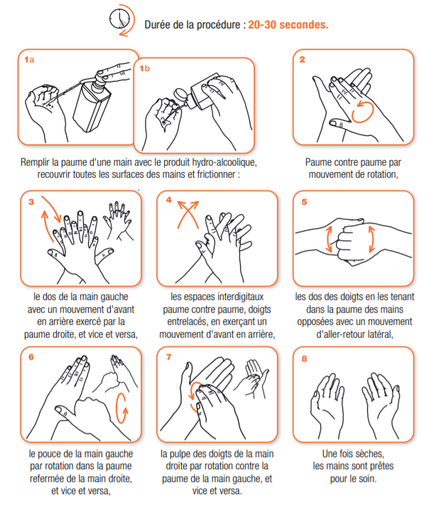
Désinfection correcte des mains avec la solution hydroalcoolique
https://www.who.int/gpsc/tools/comment_friction_hydro-alcoolique.pdf?ua=1
https://www.youtube.com/watch?v=lxsVPARERWU

Slide 24
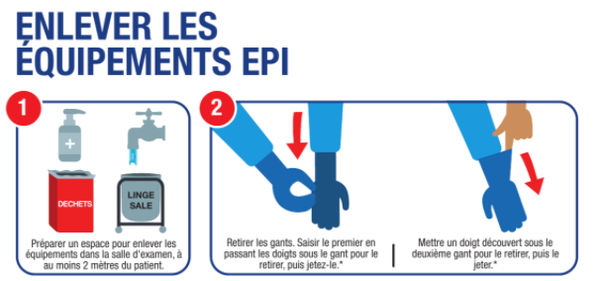
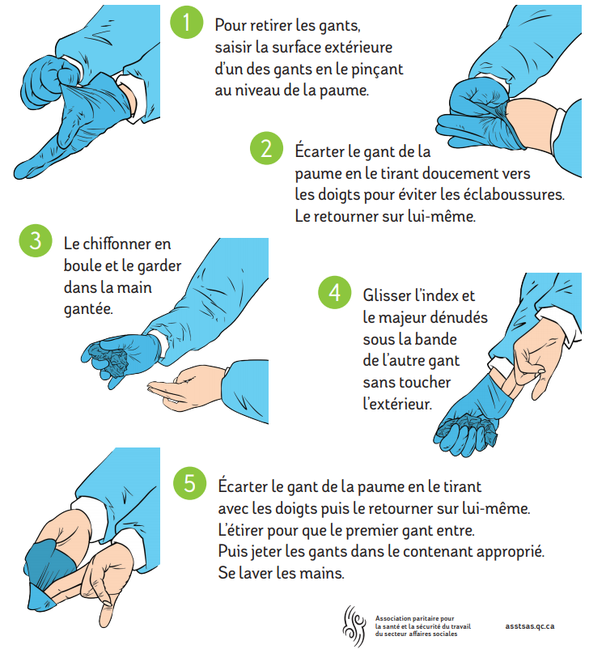
Enlever les EPI
1. Prévoyez le matériel nécessaire.
2. Retirez les gants et jetez-les dans la poubelle.
https://www.teamosv.com/wp-content/uploads/2020/06/ezgif-5-74d8d0e37a.pdf-1.png
https://www.youtube.com/watch?v=I-Hfow6gD48
http://asstsas.qc.ca/sites/default/files/publications/documents/Affiches/covid-19_comment_retirer_gants_sdg_avril2020.pdf
Notes:
https://www.youtube.com/watch?v=I-Hfow6gD48

Slide 25
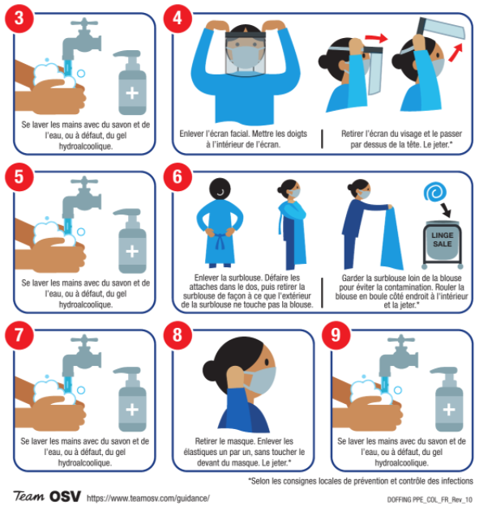
3. Lavez-vous ou désinfectez-vous les mains.
4. Enlevez les lunettes de protection ou l’écran facial sans touchez la face avant. Jetez-les ou décontaminez-les pour réutilisation.
5. Lavez-vous ou désinfectez-vous les mains.
6. Enlevez le tablier en le ramenant vers l'avant et retirez les bras des manches sans toucher l’extérieur du tablier. Roulez-le en boule avec la face extérieure à l’intérieur et jetez-le à la poubelle. En cas de réutilisation, accrochez-le face extérieure tournée vers l'intérieur. L'extérieur du tablier ne doit pas entrer en contact avec la peau, les vêtements ou l'environnement.
7. Lavez-vous ou désinfectez-vous les mains.
8. Enlevez le masque en le saisissant par les élastiques, sans toucher l'avant.
9. Lavez-vous ou désinfectez-vous les mains.
https://www.teamosv.com/wp-content/uploads/2020/06/ezgif-5-74d8d0e37a.pdf-1.png
https://www.youtube.com/watch?v=gIYDi4L6ew4
Notes:
https://www.youtube.com/watch?v=gIYDi4L6ew4

Slide 26
PROCEDURE DE PRELEVEMENT

Slide 27
Préparation
Mettez les EPI.
Préparez le matériel de test.
Vérifiez toujours la date de péremption du kit de test. Notez la date sur l'emballage de la solution tampon si pour usage multiple (éliminez la solution en cas de contamination).
Faites entrer le patient (avec masque buccal). Le patient entre seul (1 accompagnant autorisé si enfant ou personne ayant besoin d’assistance).
Disposez un champ non-stérile pour déposer le matériel souillé.
Rassemblez les données administratives nécessaires concernant le patient.
Préférence pour les tests avec prélèvement nasopharyngé par écouvillon fin (prélèvement profond par le nez jusqu'au nasopharynx) plutôt que les tests avec prélèvement oro-pharyngé et frottis nasal superficiel par écouvillon épais.
Les tests avec prélèvement oro-pharyngé et frottis nasal superficiel sont utilisés en cas de pénurie généralisée de tests nasopharyngés ou si le prélèvement nasopharyngé profond n’est pas possible.

Slide 28
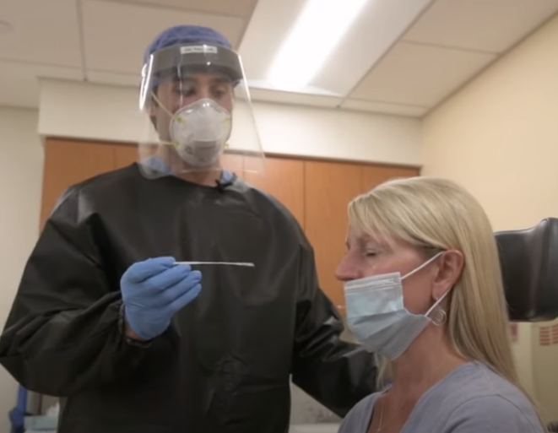
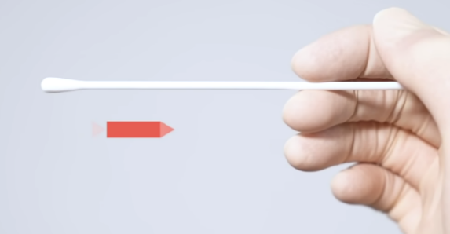
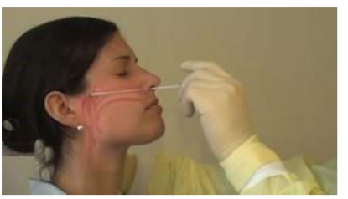
Ecouvillon nasopharyngé
Demandez au patient de se moucher.
Placez le masque buccal sous le nez en laissant la bouche couverte.
Informez le patient (désagréable, rapide, respirer calmement).
Tenez l’écouvillon comme un stylo.
Penchez la tête du patient légèrement en arrière.
Insérez l’écouvillon.
Appuyez légèrement l’écouvillon contre la partie inférieure de la narine. Insérez l’écouvillon plus profondément en restant dans l’axe de la partie inférieure de la narine (ne pas remonter l’écouvillon vers le haut).

Slide 29
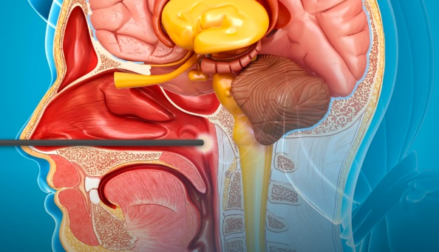
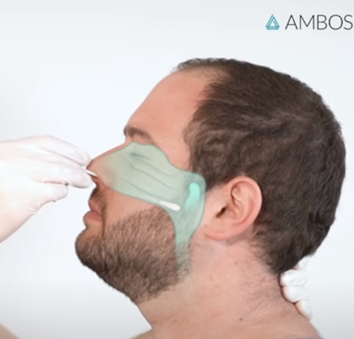
Introduisez l’écouvillon profondément dans la narine jusqu'au nasopharynx (environ à mi-distance entre le nez et l'oreille - 3/4 de l’écouvillon (10 cm) - jusqu’à la marque ou point de rupture sur l’écouvillon).
En cas de résistance, ne poussez pas, mais dirigez l’écouvillon vers le bas, à gauche ou à droite, mais pas vers le haut. Si nécessaire, essayez l'autre narine.
Tournez l’écouvillon au moins 3 fois sur lui-même.
Retirez l’écouvillon.
Demandez au patient de remettre son masque buccal sur le nez.

Slide 30
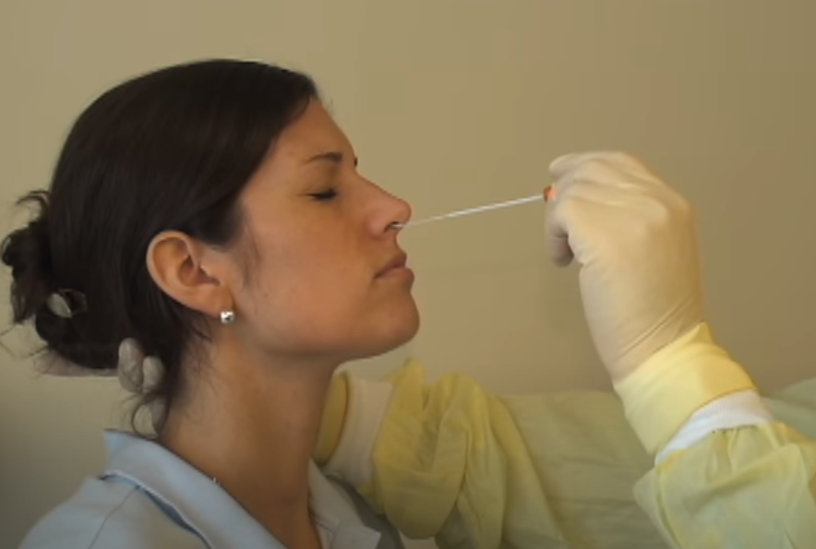
https://www.youtube.com/watch?v=DVJNWefmHjE

Slide 31
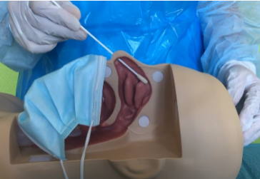
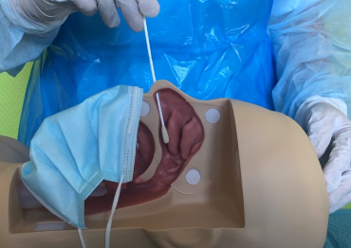
Prélèvement incorrect
Mal dirigé (trop haut) Pas assez profond

Slide 32
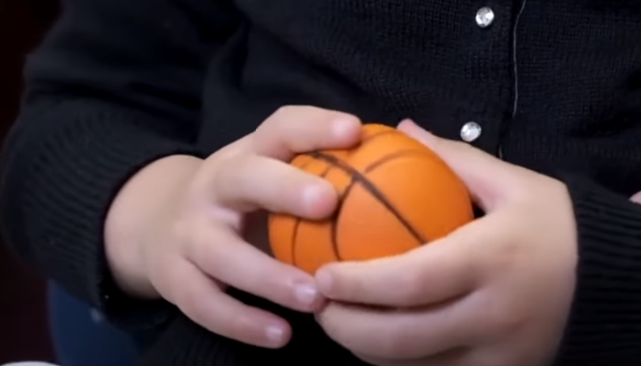
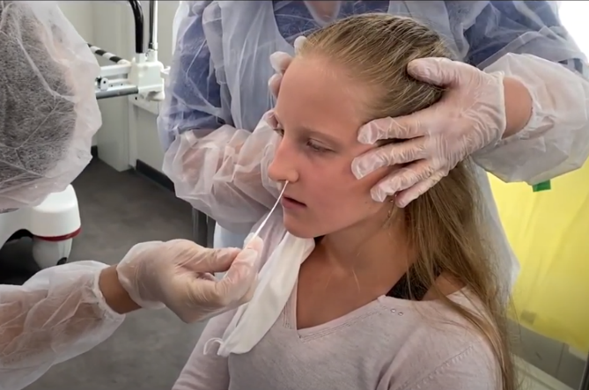
Enfants (> 6 ans)

Slide 33
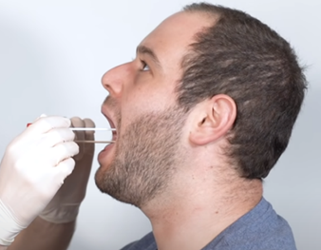
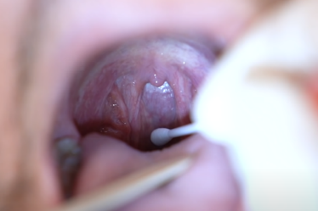
Prélèvement oro-pharyngé + frottis nasal superficiel
Prélèvement oro-pharyngé
Commencez par le prélèvement dans la gorge, puis avec le même écouvillon faites le prélèvement dans le nez (dans les 2 narines)..
Prenez un abaisse-langue en bois et l’écouvillon.
Tenez l’écouvillon comme un stylo.
Informez le patient de dire ‘Aah’ quand vous lui demanderez.
Prévenez que le prélèvement peut provoquer un haut-le-coeur réflexe
Penchez légèrement la tête du patient en arrière et demandez-lui de prendre une grande inspiration.
Poussez bien sa langue vers le bas avec l’abaisse-langue.
Demandez au patient de dire ‘Aah’. Placez l'écouvillon contre la paroi arrière de la gorge et tournez l'écouvillon 2 à 3 fois contre la paroi dorsale du pharynx, à gauche et à droite. Faites-le en douceur, mais de manière ciblée et rapide.
Ne touchez pas d'autres parties telles que les lèvres, la langue, la mâchoire, les dents.

Slide 34
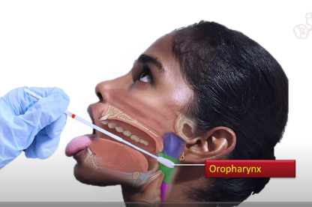
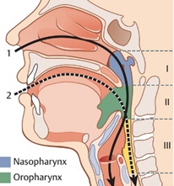
Si vous ne réussissez pas au premier essai, demandez au patient de prendre une autre grande inspiration et de dire ‘Aah’ plus longuement.
Immédiatement après le prélèvement dans la gorge, déposez l’abaisse-langue sur le champ délimitant la zone de travail "sale" ou éliminez-le dans la poubelle pour "déchets contaminés".
Ne déposez pas l'écouvillon et évitez qu'il entre en contact avec quoi que ce soit.
Demandez au patient de couvrir sa bouche avec son masque buccal.
2. Frottis nasal superficiel
Idem prélèvement nasopharyngé MAIS :
Les écouvillons pour les prélèvements combinés gorge-nez sont plus épais que ceux pour le prélèvement nasopharyngé.
Ne l'enfoncez pas jusqu’au nasopharynx.

Slide 35
TRAITEMENT DE L’ECHANTILLON

Slide 36
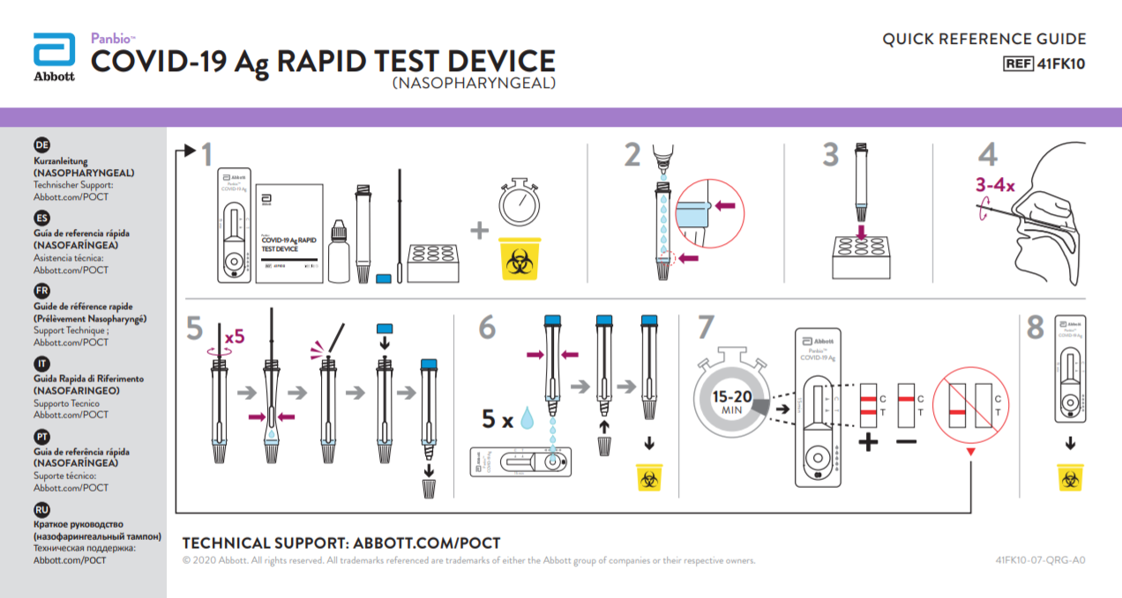
Suivez les instructions spécifiques du test. Celles-ci peuvent varier légèrement d'une marque à l'autre (par exemple, nombre de gouttes de solution tampon, traitement de l'échantillon, temps de lecture…).

Slide 37
ELIMINATION DES DECHETS

Slide 39
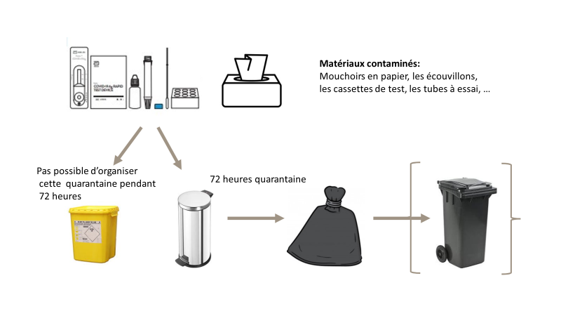

Slide 40
INFORMATION DES PATIENTS

Slide 41
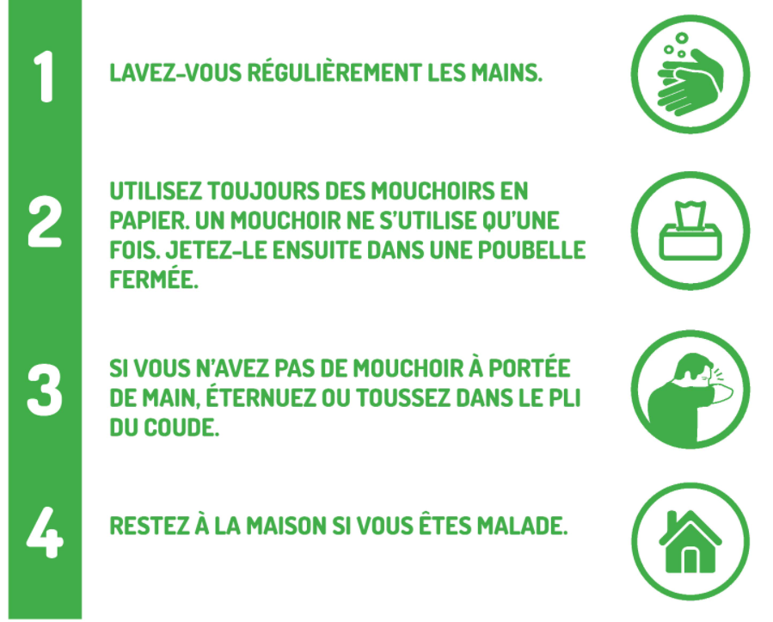
En attendant le résultat du test/le renvoi chez le médecin
Quarantaine
Pas de quarantaine pour les cohabitants, sauf si ils ont également des symptômes.
Si possible, le patient liste déjà ses contacts des derniers jours.

Slide 42
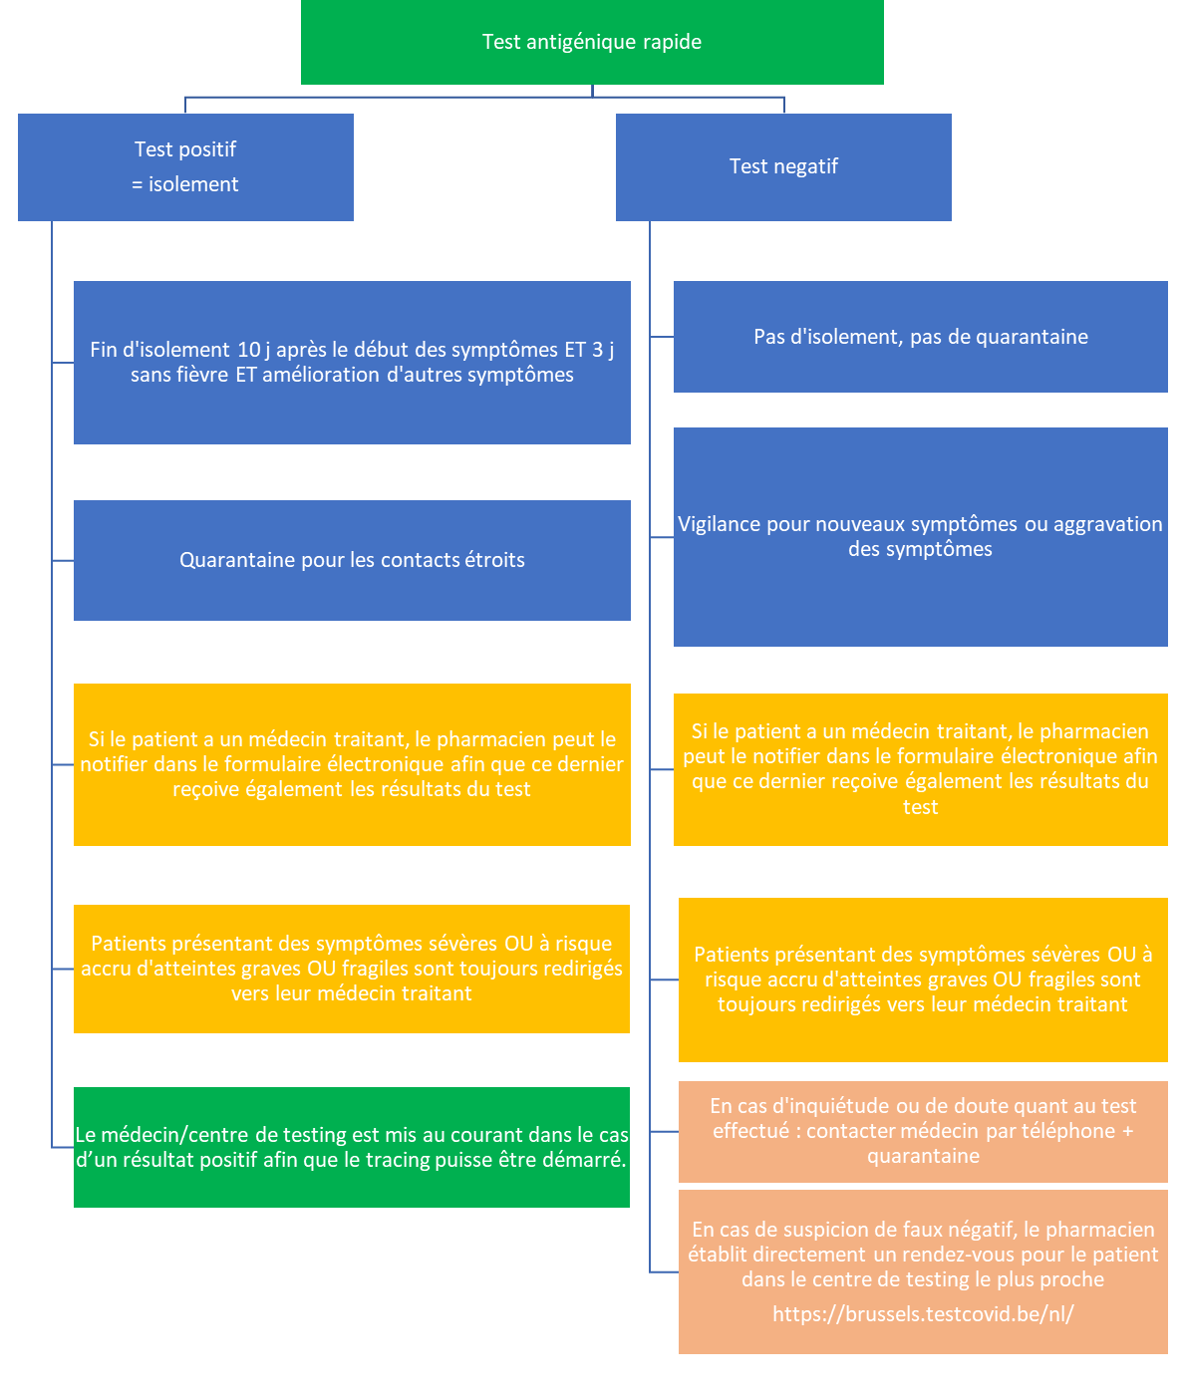

Slide 43
ISOLEMENT Test Covid positif | QUARANTAINE Isolement préventif en attendant le résultat du test, suite à contact à haut risque ou voyage en zone rouge
Rester à la maison pendant au moins 10 jours. Fin de l’isolement après 10 jours si plus de fièvre depuis au moins 3 jours et amélioration suffisante des symptômes respiratoires. Le personnel de santé doit porter un masque chirurgical en tout temps en cas de retour au travail jusqu'à disparition complète des symptômes ET pendant au moins 14 jours après l'apparition des symptômes. Pas de nouveau test recommandé avant la fin de l’isolement. | Rester à la maison pendant 14 jours = 10 jours à compter du lendemain du dernier contact à haut risque ou du dernier jour passé en zone rouge (= jour 0) + vigilance pendant 4 jours. Contact à haut risque : test après 7 jours Voyageurs (zone rouge > 48h) test 1 : jour 0-1 test 2 : après 7 jours Résultat du test après 7 jours : - = fin de la quarantaine + vigilance pendant 7 jours + = isolement pendant au moins 10 jours supplémentaires Pas de test = 10 jours de quarantaine + vigilance pendant 4 jours
Contactez le médecin par téléphone si : Aggravation des symptômes ou apparition de nouveaux symptômes A la fin de la période d'incapacité de travail si les symptômes persistent, pour évaluer si l'isolement au domicile peut être levé. | Contacter le médecin par téléphone en cas de symptômes.
Ne pas sortir. Se tenir à distance des personnes vivant sous le même toit. Si possible, utiliser une autre chambre à coucher que celles utilisées par les autres personnes vivant sous le même toit. | Porter toujours un masque Déplacements autorisés pour aller à la pharmacie, chez le médecin ou au supermarché Mesure de la température deux fois par jour.
Ne laisser personne entrer dans la maison. Ne pas rendre visite à d’autres personnes. Sorties dans le jardin ou sur la terrasse autorisées. Ouvrir les fenêtres. Nettoyer chaque jour ce que la personne en isolement touche souvent (par exemple, poignées de porte, robinets, interrupteurs…). Utiliser des objets différents de ceux utilisés par les autres personnes vivant sous le même toit (par exemple, assiettes, serviettes, draps...). Utiliser si possible des toilettes différentes de celles des autres personnes vivant sous le même toit. Utilisez si possible une salle de bain différente de celle des autres personnes vivant sous le même toit. Le non-respect des règles d’isolement peut être assorti d’une sanction ou d’une amende.
Si le travail à domicile est possible, il est obligatoire. La personne en isolement ne peut se rendre sur son lieu de travail. Si le travail à domicile n’est pas possible : Certificat d’incapacité de travail ou certificat de quarantaine établi par le suivi des contacts envoyé par courrier électronique ou via www.myebox.be, demande via https://quarantaine.info-coronavirus.be/fr/quarantaine avec SMS ou établi par le médecin. Exception : les prestataires de soins dans certaines situations exceptionnelles.

Slide 44
LECTURE DU RESULTAT DU TEST

Slide 45
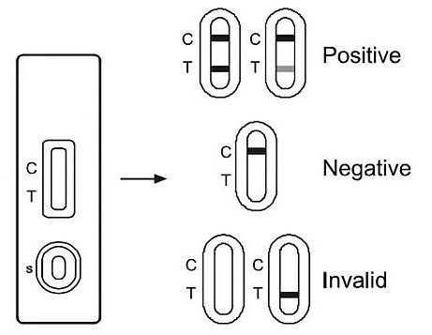
Faux positif
Résultat du test positif alors que le patient n’est pas infecté par le coronavirus.
Le patient est placé inutilement en isolement.
Faux négatif
Résultat du test négatif alors que le patient est infecté par le coronavirus.
Causes : prélèvement incorrect, charge virale trop faible parce que patient infecté depuis peu ou échantillon prélevé trop longtemps après l’apparition des symptômes.
Ces patients sont susceptibles de contaminer d’autres personnes sans le savoir, mais cela aurait été le cas également s’ils ne s’étaient pas fait tester.
Important de bien cadrer le résultat !
En cas de difficultés lors de la lecture du résultat, de symptômes sévères, d’inquiétude…, toujours renvoyer le patient vers le médecin.

Slide 46
ENREGISTREMENT DU RESULTAT DU TEST

Slide 47
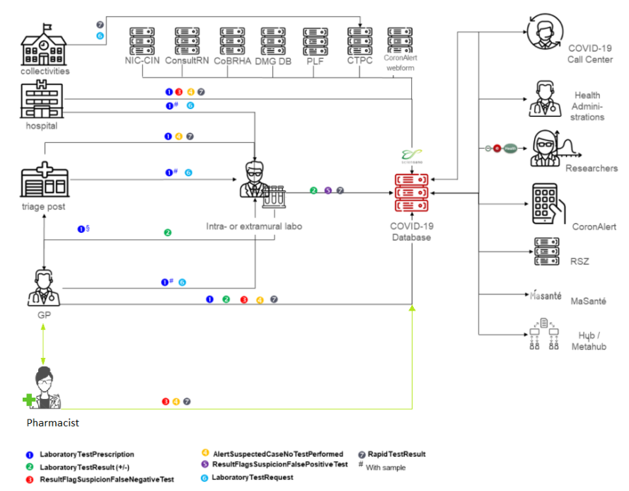

Slide 48
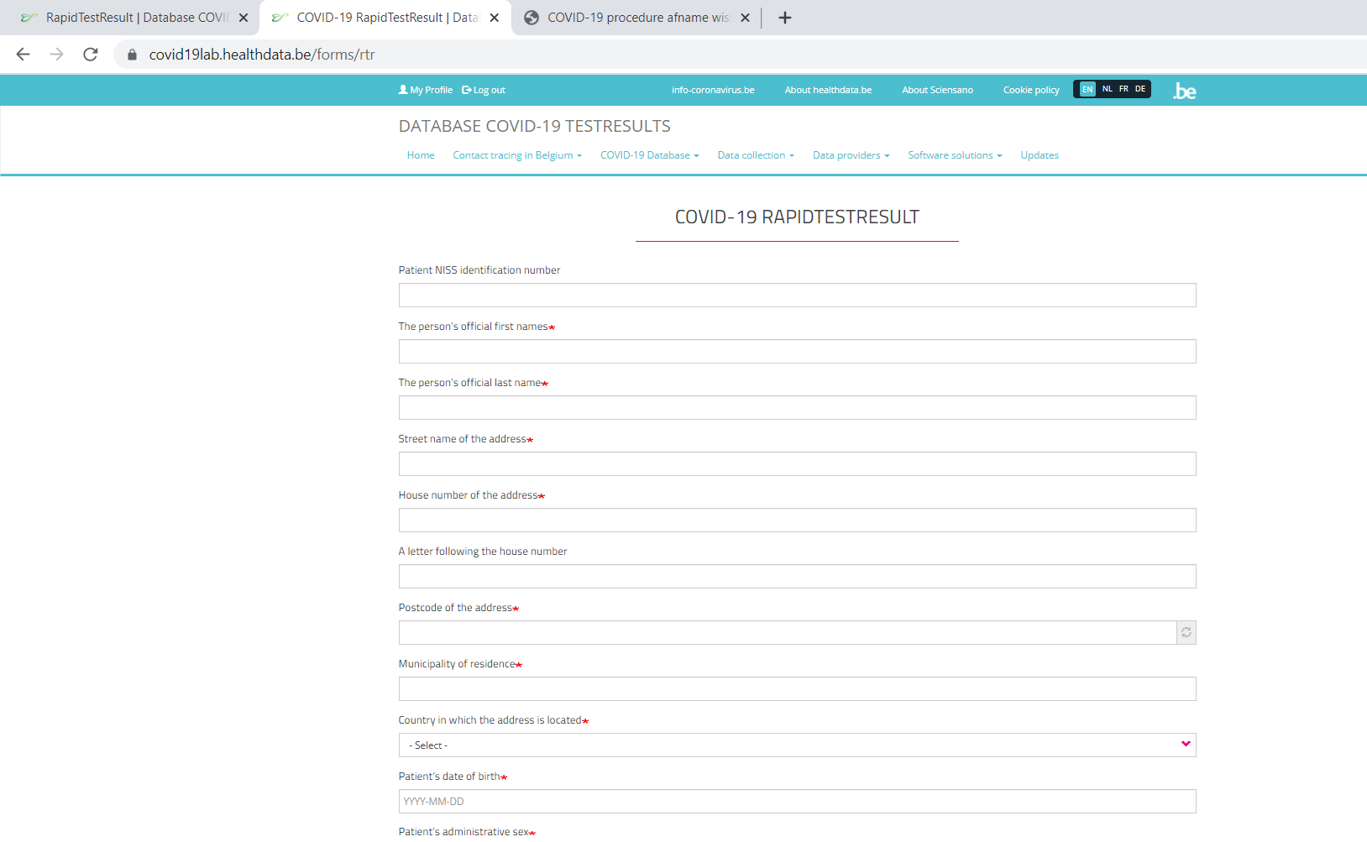
Uniquement dans le cadre de ce projet-pilote :
https://covid19lab.healthdata.be/forms/rtr
Description des différents champs dans un document à part

Slide 49
REMUNERATION

Slide 50
REMUNERATION PAR L’INAMI
Idem médecin généraliste
CNK 5221323
Honoraire test antigénique rapide Covid-19 : prélèvement + analyse du test et rapport.
18,72 euro
Prescription fictive au nom du patient avec médecin fictif.
Gratuit pour le patient
Rémunération par l’INAMI via l’envoi des prescriptions par les offices de tarification vers les mutuelles concernées.
Pas de test en officine si patient sans numéro BIS ou NISS valide ou avec un numéro BIS mais non assuré auprès d’une mutuelle (contrôle de l’assurabilité via MyCareNet).

